Slide 1
Nowoczesna energetyka na obszarach wiejskich w Polsce

Slide 2
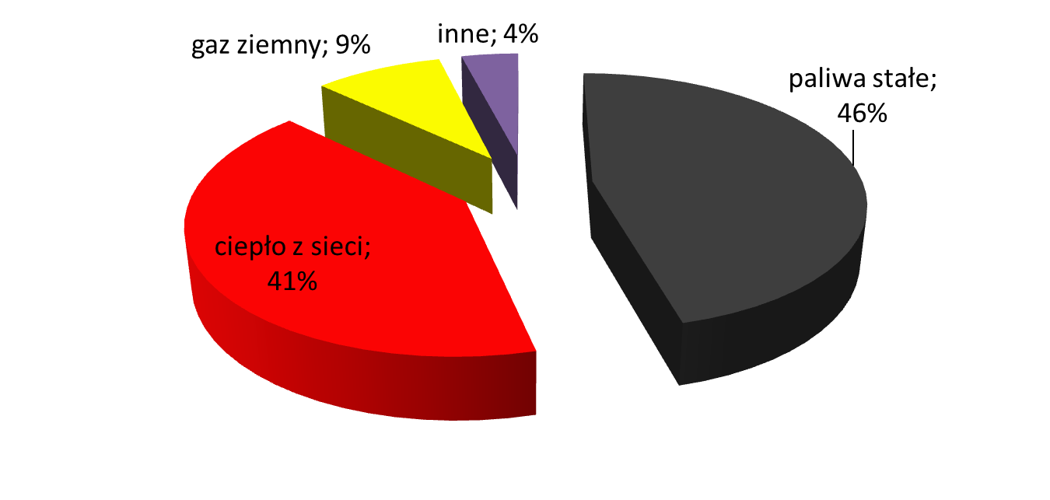
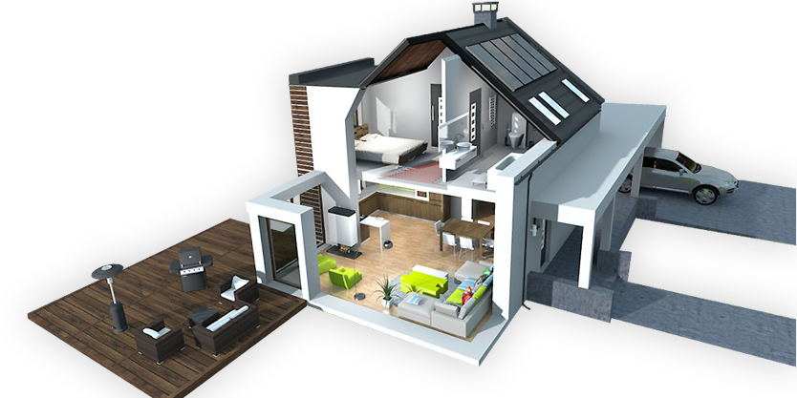
Źródła ogrzewania w gospodarstwach domowych
Źródło: GUS, 2012
Źródło: Wirtualny dom GASPOL ENERGY, gaspol.pl

Slide 3
Statystyki obszarów wiejskich
Ciepło z sieci: 59% (miasto), 3,4% (wieś), wg GUS 2009.
Dostęp do sieci gazu ziemnego: 73,6% (miasto), 18,8% (wieś), wg GUS 2008.
Źródła energii na terenach wiejskich: ponad 80% gospodarstw – paliwa stałe, z pozostałych 20% jedynie 1/5 gaz płynny, 9% energia słoneczna (TNS OBOP dla Forum FREE, 2009)
Energia pierwotna w przemyśle, budownictwie i transporcie –
57 % z węgla (GUS, 2011)

Slide 4
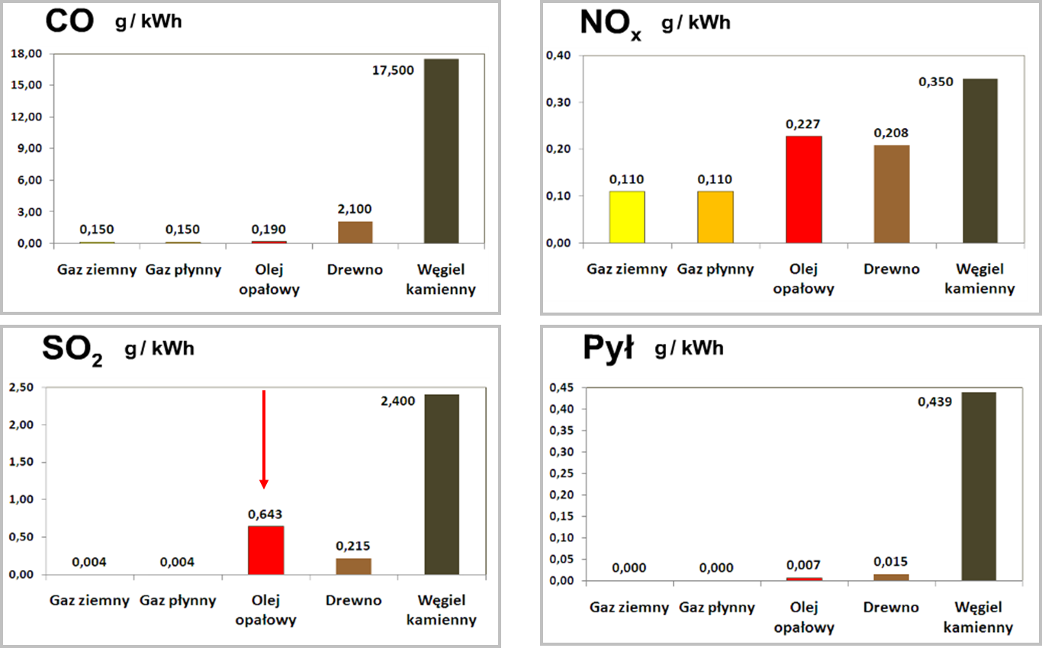
Emisje spalin

Slide 5
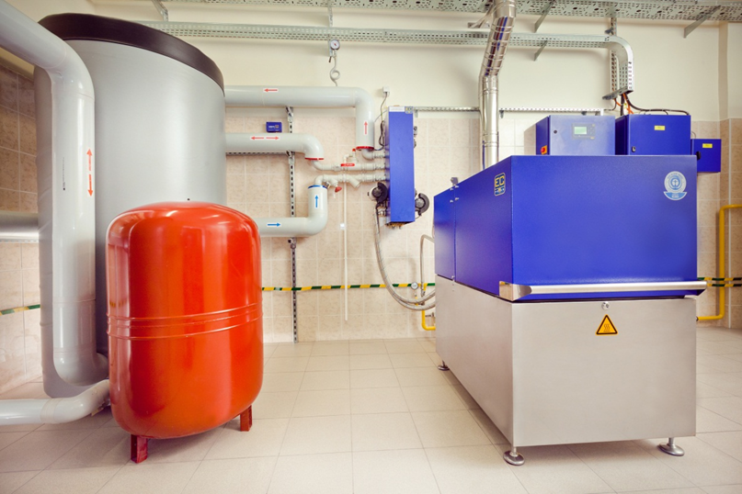
Wnioski
Potrzeba budowy nowoczesnych, efektywnych energetycznie systemów ogrzewania lub modernizacji istniejących:
Systemy pozasieciowe wykorzystujące paliwa niskoemisyjne – gaz płynny i nowoczesne urządzenia gazowe: kotły kondensacyjne oraz mikrokogeneracja na gaz
Systemy wykorzystujące OZE: pompy ciepła, kolektory słoneczne, systemy fotowoltaiczne, mikroturbiny wiatrowe, mikrokogeneracja
Systemy hybrydowe
Potrzeby dofinansowania nakładów inwestycyjnych:
nie tylko OZE, ale również inne źródła niskoemisyjne – gaz, również w skojarzeniu hybrydowym
Dofinansowanie dla firm na obszarach wiejskich
Bieżące koszty eksploatacyjne:
- jak np. ulgi w podatkach dla osób fizycznych
lub firm wykorzystujących systemy niskoemisyjne
lub OZE

